Slide 1

Пилотный продукт · локальное развёртывание · ИИ с проверяемыми источниками
Цифровой контур исполнительной документации
УЖЕ РАБОТАЕТ
Два АРМ
ПТО и руководитель — одна база
Версии и SHA-256
Документы объекта — под контролем: реестр, комплектность, версии, замечания, согласование и локальный ИИ в одном проверяемом контуре.
Неизменяемая история файлов
OCR с подтверждением
Очередь ручной проверки
Инженер принимает решения — система сохраняет данные, статусы и историю работы.
Ролевой маршрут
ПТО → стройконтроль → подпись
Проверка CMS-подписи
Цепочка доверия УЦ, CRL
Локальный ИИ
Каждый вывод — со ссылкой на источник
ТехДокСфера · 18 сентября 2026
Notes:
Продуктовая презентация ТехДокСферы. Пилотный продукт, функции подтверждены живым контуром на 18.09.2026.

Slide 2
ТЕХДОКСФЕРА · ПРОДУКТ
2/11
Проблема: папочный хаос ИД
Исполнительная документация не должна зависеть от памяти одного специалиста
1
2
3
Документы расходятся
Версии смешиваются
Комплект всплывает в конце
Реестры, акты, журналы и схемы лежат в каталогах, переписках и на локальных дисках; единой картины объекта нет.
Непонятно, какая версия актуальна: файл перезаписывается, а история правок теряется.
Недостаточный комплект обнаруживается перед сдачей объекта — замечания и простои.
4
5
Контроль на словах
ИИ «магия»
Статусы, ответственные и сроки не видны руководителю; консолидация портфеля — ручная.
Внешние нейросети дают выводы без источника; решения по документам нельзя проверить.
ТехДокСфера собирает работу с документацией объекта в одном проверяемом контуре — без «магии» и без смены привычных ролей.
ТехДокСфера · пилотный продукт · 18.09.2026

Slide 3
ТЕХДОКСФЕРА · ПРОДУКТ
3/11
Что такое ТехДокСфера
Один объект · одна база · один проверяемый процесс
ПРОДУКТ
ПРИНЦИП
ТехДокСфера — цифровой контур исполнительной документации капитального строительства.
Человек решает
Система подготавливает и сохраняет; статус «принято» устанавливает только инженер.
Реестр документов объекта: разделы, типы, статусы, ответственные, сроки.
Комплектность: обязательные позиции сопоставляются с фактом, список недостающего — без ручной сводки.
Версии и SHA-256: история файлов, контроль дублей, неизменяемость принятой версии.
OCR и распознавание с обязательным подтверждением специалистом.
Ролевое согласование: ПТО → стройконтроль → руководитель → подпись.
Локальный ИИ: сводки и поиск проблем со ссылкой на документ и версию.
Всё воспроизводимо
Каждая версия зафиксирована хешем; каждое действие — в аудите.
ИИ проверяем
Каждый вывод — со ссылкой на документ и версию; без внешних AI API.
Данные в контуре
On-premise развёртывание; документы не покидают организацию.
Не замена инженеру
Автоматизация повторяемых операций, а не подмена ответственности.
ТехДокСфера · пилотный продукт · 18.09.2026

Slide 4
ТЕХДОКСФЕРА · ПРОДУКТ
4/11
Функции пилотного контура
Подключены к единому API и базе проекта — не витрина обещаний
1
2
3
4
Реестр и структура
Комплектность
Версии и дубли
OCR с подтверждением
Разделы, типы, статусы, ответственные, сроки и фильтры в одном интерфейсе.
Сопоставление обязательных позиций с согласованными документами и список недостающего.
Массовая загрузка, контроль SHA-256, поиск дублей, история файловых версий.
Извлечение текста и распознавание сканов; очередь проверки результата специалистом.
5
6
7
8
Согласование
CMS-подпись
Аудит действий
ИИ-анализ
Маршрут ПТО → стройконтроль → руководитель → подпись; возвраты с обязательным комментарием.
Целостность версии, сертификат, цепочка доверия УЦ и списки отзыва CRL.
Полный журнал загрузок, изменений, решений и проверок.
Карточки внимания, сводки и поиск проблем — со ссылкой на источник.
ТехДокСфера · пилотный продукт · 18.09.2026

Slide 5
ТЕХДОКСФЕРА · ПРОДУКТ
5/11
Два АРМ — одна база
Каждому — свой уровень деталей
АРМ ПТО
АРМ РУКОВОДИТЕЛЯ
Рабочее место инженера
Управленческий контур
Документы, версии и комплектность — на одном экране.
Состояние портфеля без ручной консолидации.
Реестр объекта, очередь, ближайшие сроки.
Пакетная загрузка и разбор PDF.
Фильтры по разделам, статусам и типам.
Маршрут, замечания, подписи и версии.
ИИ-анализ с обязательным подтверждением.
Активные объекты и средняя готовность.
Количество и просрочка документов.
Сроки и текущие статусы объектов.
ИИ-сводка по выбранному проекту.
Переход к деталям там, где требуется решение.
ТехДокСфера · пилотный продукт · 18.09.2026

Slide 6
ТЕХДОКСФЕРА · ПРОДУКТ
6/11
Сквозной документный контур
От загрузки до проверяемого реестра объекта
1
2
3
4
5
6
Загрузить
Распознать
Проверить
Согласовать
Подтвердить
Выгрузить
→
→
→
→
→
Файлы и версии, пакетная загрузка
PDF, OCR и тип документа
Комплектность и реквизиты
Роли, замечания, возвраты
Подпись и аудит действий
DOCX-реестр объекта
Система автоматизирует повторяемые операции, но не подменяет ответственного инженера: решения, возвраты и замечания сохраняются вместе с историей проверки.
Каждый шаг фиксируется: файл → версия (SHA-256) → статус → решение → аудит.
ТехДокСфера · пилотный продукт · 18.09.2026

Slide 7
ТЕХДОКСФЕРА · ПРОДУКТ
7/11
Локальный ИИ без «магии»
ИИ помогает найти проблему — решение остаётся за инженером
КАК ЭТО РАБОТАЕТ
ДИЗАЙН-ПРИНЦИПЫ
Локальная модель анализирует распознанный текст документов.
Готовит сводку и карточки внимания: «на проверке», «возвращён», просрочен.
Показывает, на каких версиях документов основан вывод: document + version.
Итог требует проверки ответственным специалистом.
Возможность локального размещения модели — без внешних AI API.
Источник у каждого ответа
Ссылка на документ и версию — в тексте сводки.
Подтверждение человеком
Классификация и выводы не применяются молча.
Работа внутри контура
Модель размещается в инфраструктуре заказчика.
Не автономные решения
ИИ подготавливает; статус «принято» — только у инженера.
ТехДокСфера · пилотный продукт · 18.09.2026

Slide 8
ТЕХДОКСФЕРА · ПРОДУКТ
8/11
Закрытый рабочий контур
Данные проекта остаются под контролем организации
1
2
3
4
On-prem
Неизменяемая версия
Проверка CMS-подписи
Аудит действий
Размещение в локальном контуре организации; документы не покидают периметр.
SHA-256 связывает документ, подпись и проверку; история файлов сохраняется.
Целостность версии, сертификат, цепочка доверия УЦ и списки отзыва CRL.
Загрузки, изменения, решения и проверки — в журнале с привязкой к исполнителю.
5
6
7
8
Ролевой доступ
Локальный ИИ
Подпись результата
Управление версиями
Свои права и маршруты у ПТО, стройконтроля и руководителя.
Исходящие вызовы внешних AI API не требуются для сводок.
Подтверждение и подпись закрепляют принятое состояние реестра.
Каждое изменение — новая версия с хешем, а не перезапись файла.
ТехДокСфера · пилотный продукт · 18.09.2026

Slide 9
ТЕХДОКСФЕРА · ПРОДУКТ
9/11
Живая система
Демо-контур ООО «ТехДокСфера» · read-only снимок · 18.09.2026
5
активных объектов в портфеле
20
документов в демо-реестре
7
документов утверждено маршрутом
66%
средняя готовность портфеля
4
версии с SHA-256 историей
2
АРМ: ПТО и руководитель
Портфель: ЖК «Северный парк» 68% · БЦ «Орбита» 82% · Школа №17 54% · Логистический центр 37% · КНС-4 91%. Статусы реестра: 7 утверждено, 7 на проверке, 3 возвращены, 3 в черновике.
ТехДокСфера · пилотный продукт · 18.09.2026

Slide 10
ТЕХДОКСФЕРА · ПРОДУКТ
10/11
Честный статус и следующий шаг
Что работает сегодня · как проверить ценность
УЖЕ РАБОТАЕТ
РАЗВИВАЕМ
Реестр, каталог и комплектность.
Пакетная загрузка, версии и SHA-256.
OCR и ручное подтверждение.
Согласование, замечания и аудит.
Проверка CMS-подписи.
Локальный ИИ с источниками.
Предметное ядро: работы и ежедневный факт.
Электронный ОЖР и спецжурналы.
Инспекции и повторная проверка.
Материалы, поставки и QR.
Полевой офлайн-контур.
КриптоПро и российские алгоритмы.
Демонстрация на живом контуре → PoC 4 недели на одном процессе (30–50 документов, без интеграции) → go / no-go по протоколу KPI.
ТехДокСфера · пилотный продукт · 18.09.2026

Slide 11
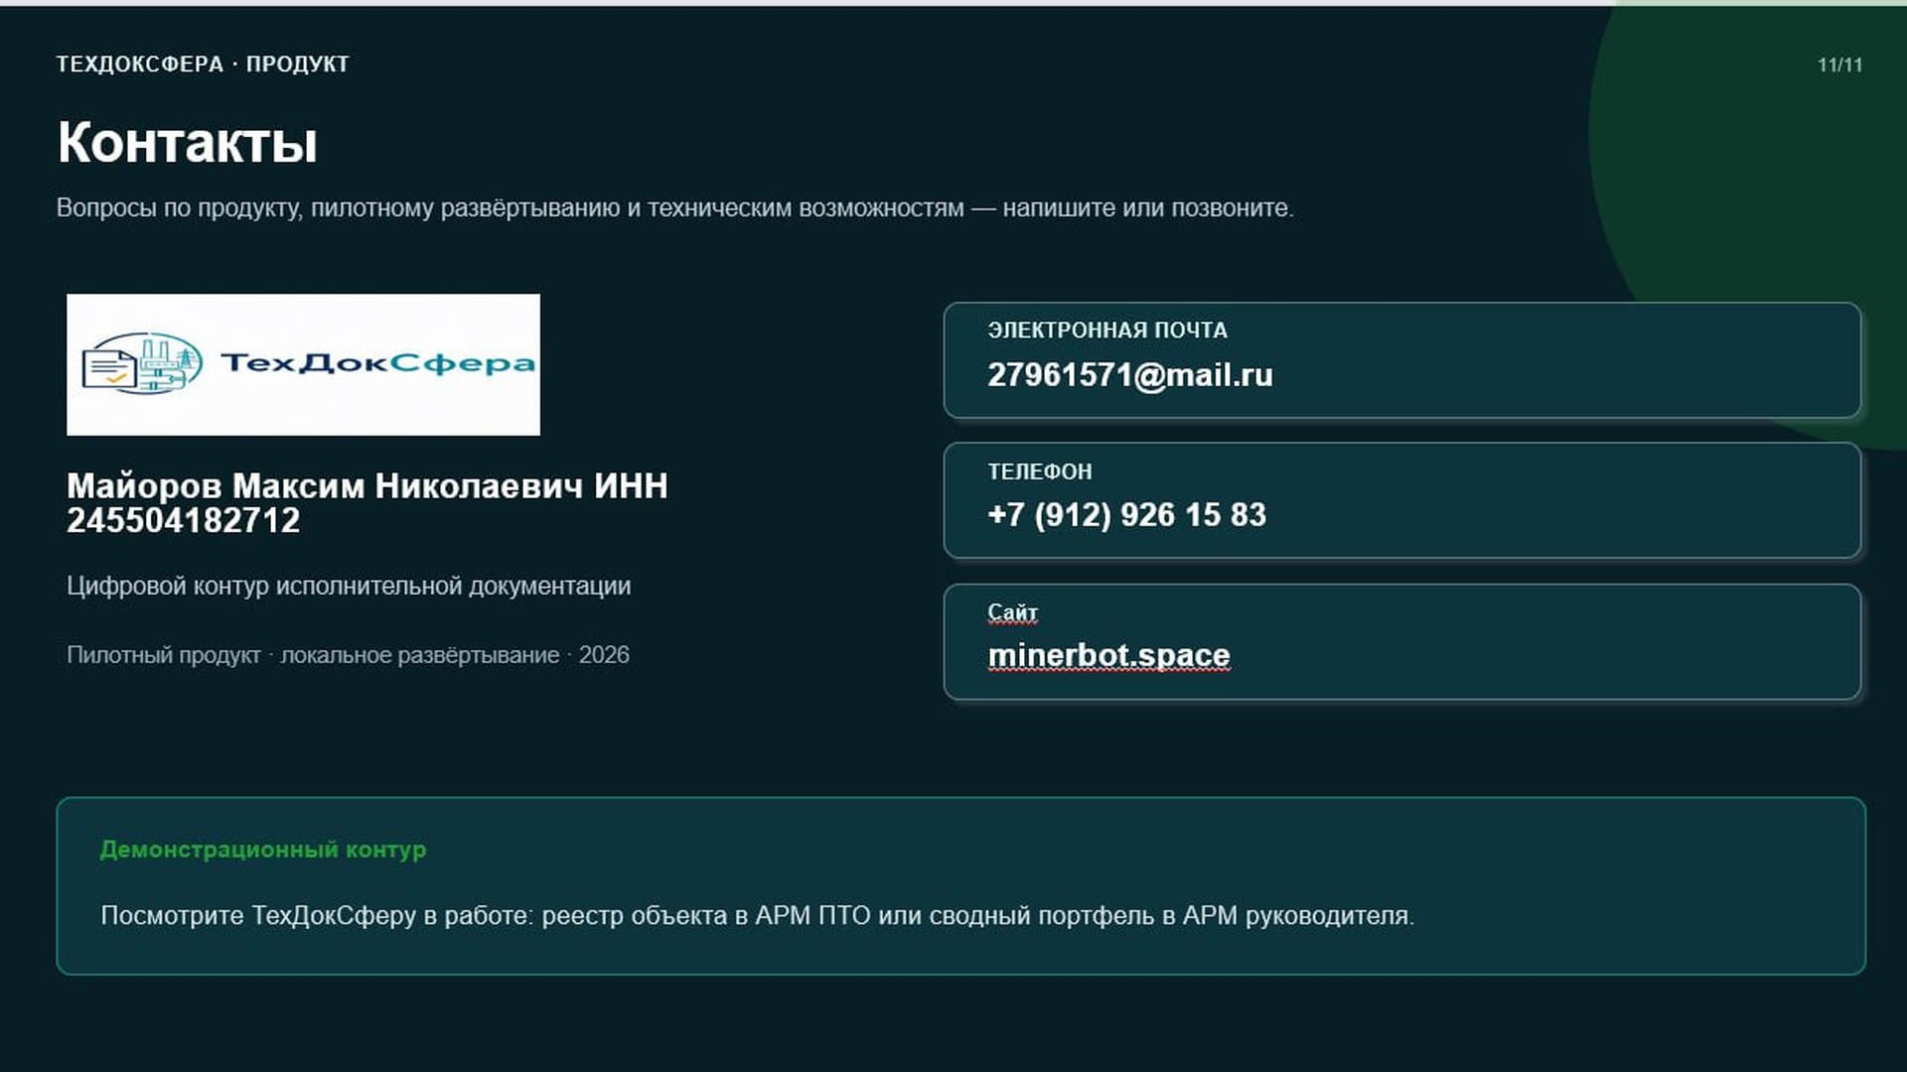
Notes:
Контакты с сайта minerbot.space. Демонстрация: АРМ ПТО и АРМ руководителя.

